Slide 1
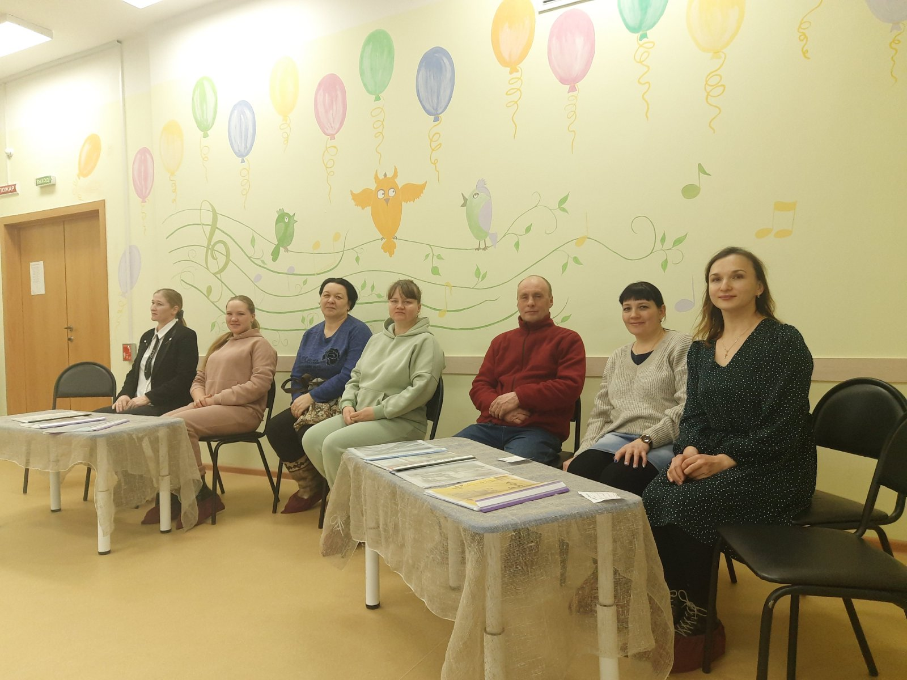
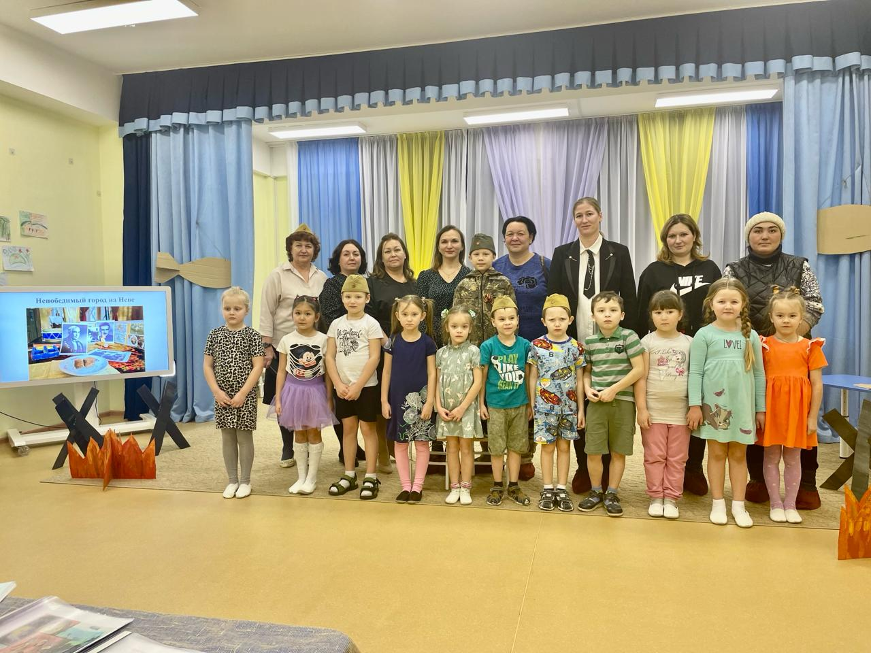
Проект в подготовительной группе «Дни воинской славы: 27 января - День полного освобождения Ленинграда от фашистской блокады»
Составили: Костаусова Ю.С., Ярлова Н.А.
Воспитатели МДОУ ИРМО «Большереченский детский сад»

Slide 2
С 16 января по 29 января 2024года, в подготовительной группе «Звёздочки» прошёл краткосрочный проект «Дни воинской славы: 27 января - День полного освобождения Ленинграда от фашистской блокады». Тип: практико-ориентированный, информационный. Область интегрирования образовательных областей: -социально-коммуникативное развитие -развитие речи -физическое развитие -художественно-эстетическое развитие -познавательное развитие

Slide 3
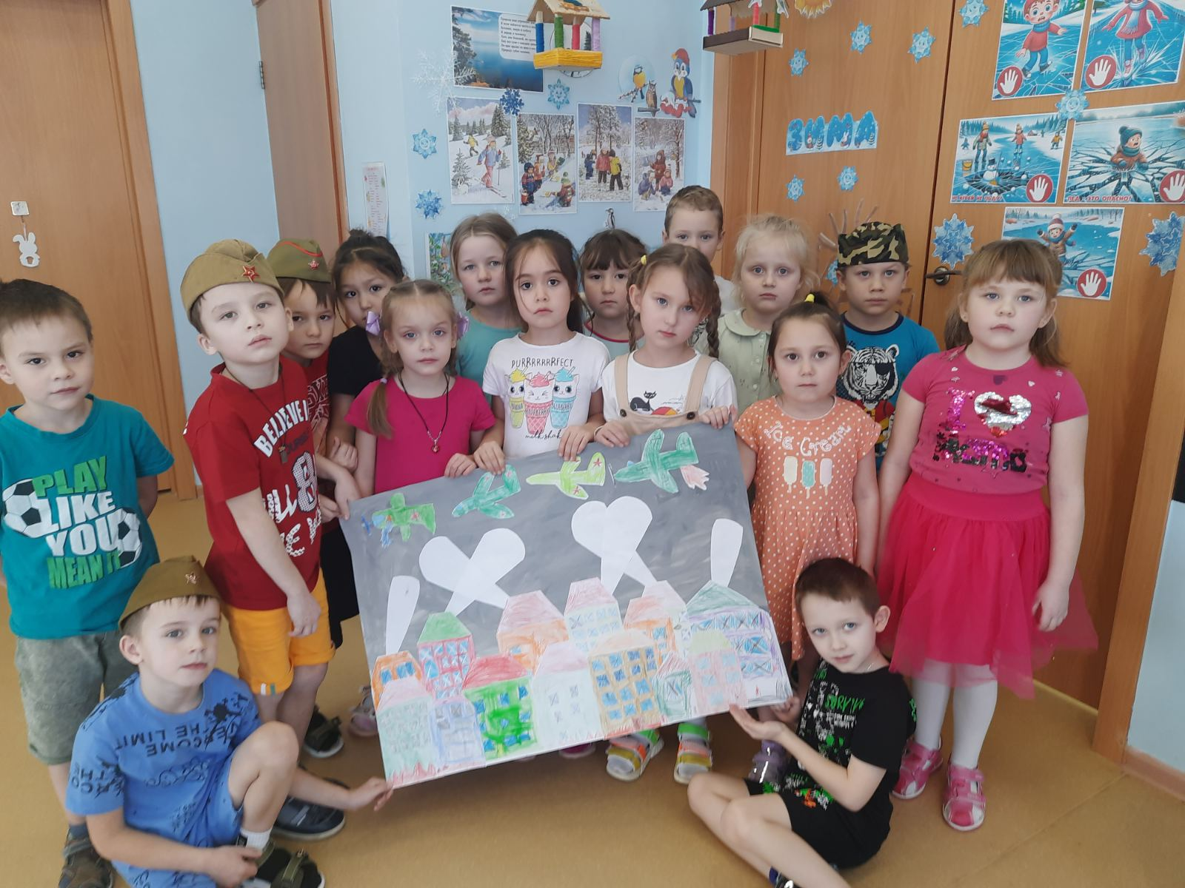
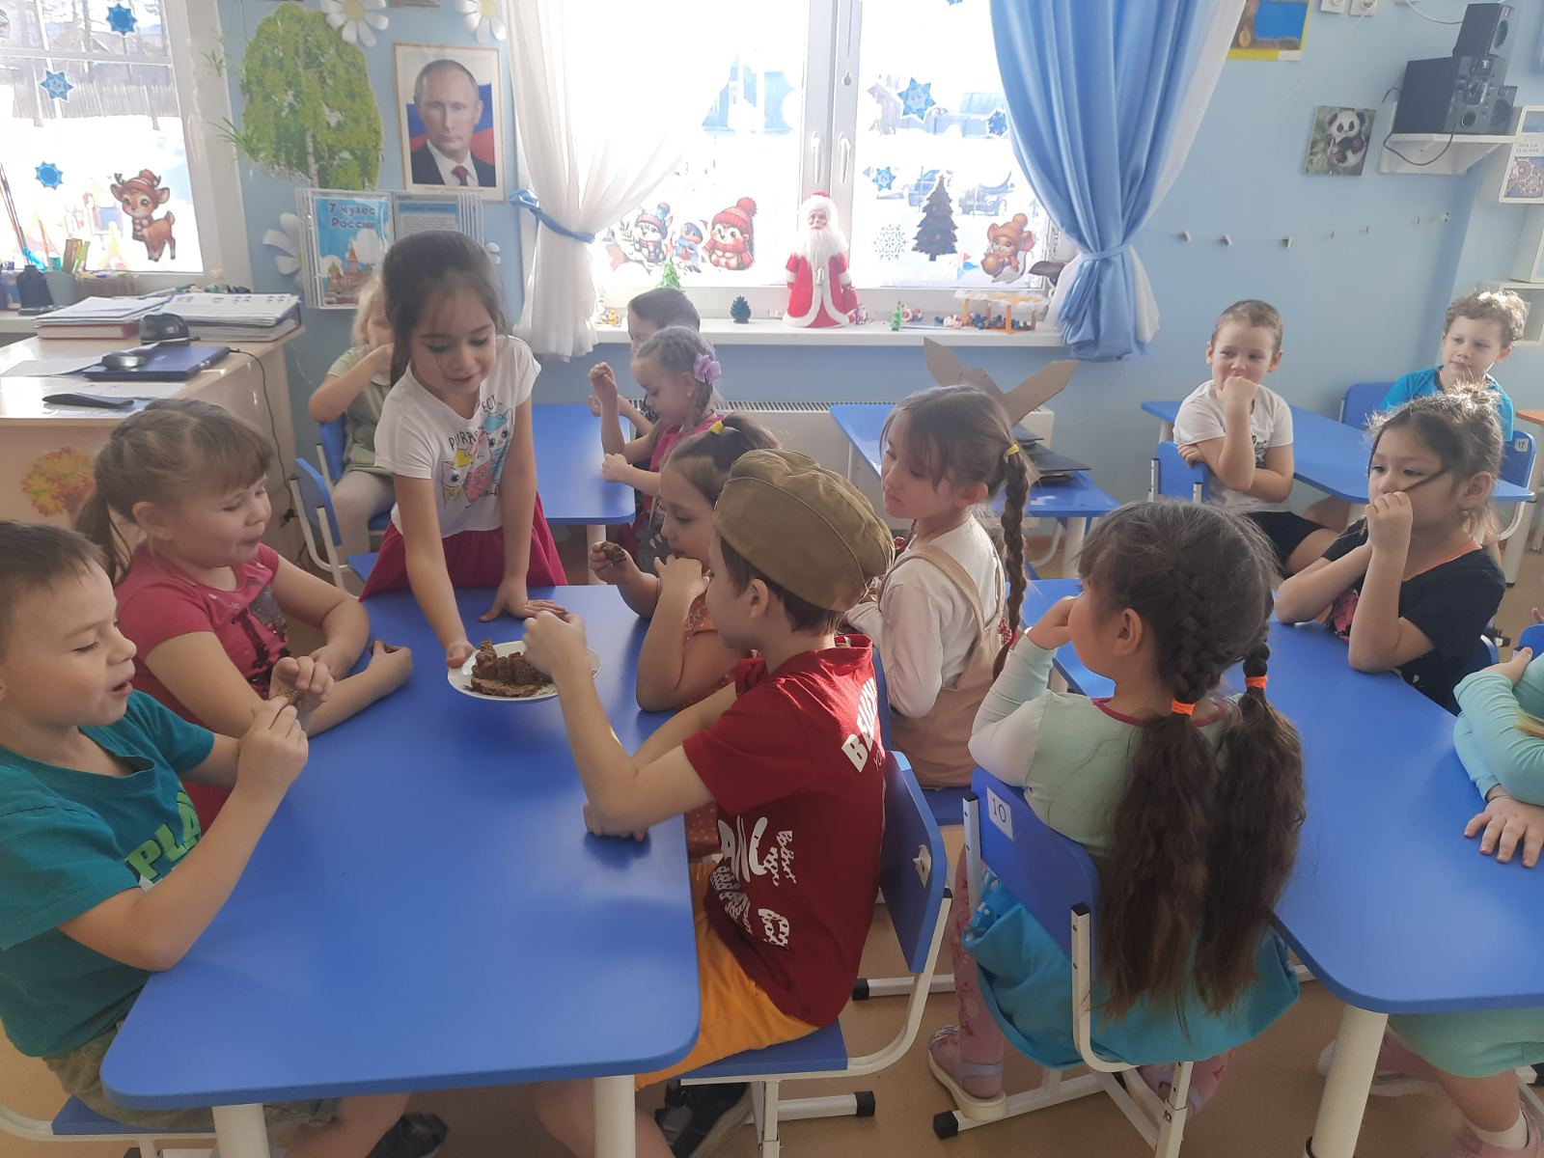
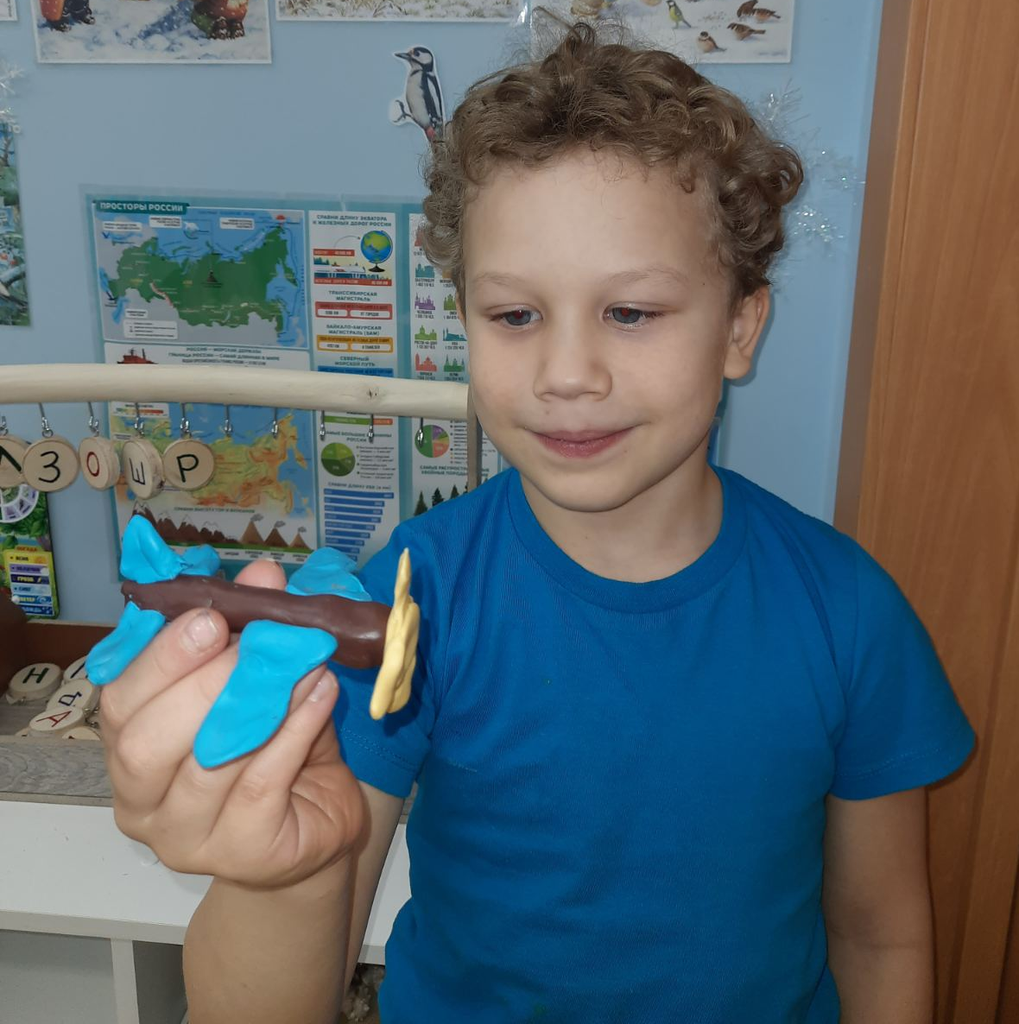
Во время реализации проекта было проведено: - беседы «Блокадный Ленинград», «День снятия блокады Ленинграда», «Дорога жизни»; - презентации «Дети блокады», «Дорога жизни», «Великая Отечественная война»; - прослушивание объявления Левитана о начале войны, музыкальных произведений: песня «Вставай страна огромная», «День Победы», «Наш город родной над Невой»; седьмая симфония Д.Д. Шостаковича; - рисование «Дорога жизни», коллективная аппликация «блокада Ленинграда», лепка «Военная техника»; - чтение стихотворений: Н. Алексеева «Городу Ленинграду», «Дети Ленинграда», «Голод и холод», Л. Хямелянина «Блокадный хлеб»; чтение произведений: Е. Благинина «Шинель», С. Алексеев «Рассказы о ленинградцах и подвиге Ленинграда», «Лист фикуса» автор блокадница В.Н. Семенцова, «Вот как это было» Юрий Герман, «Кукла» Г. Черкашин.

Slide 4
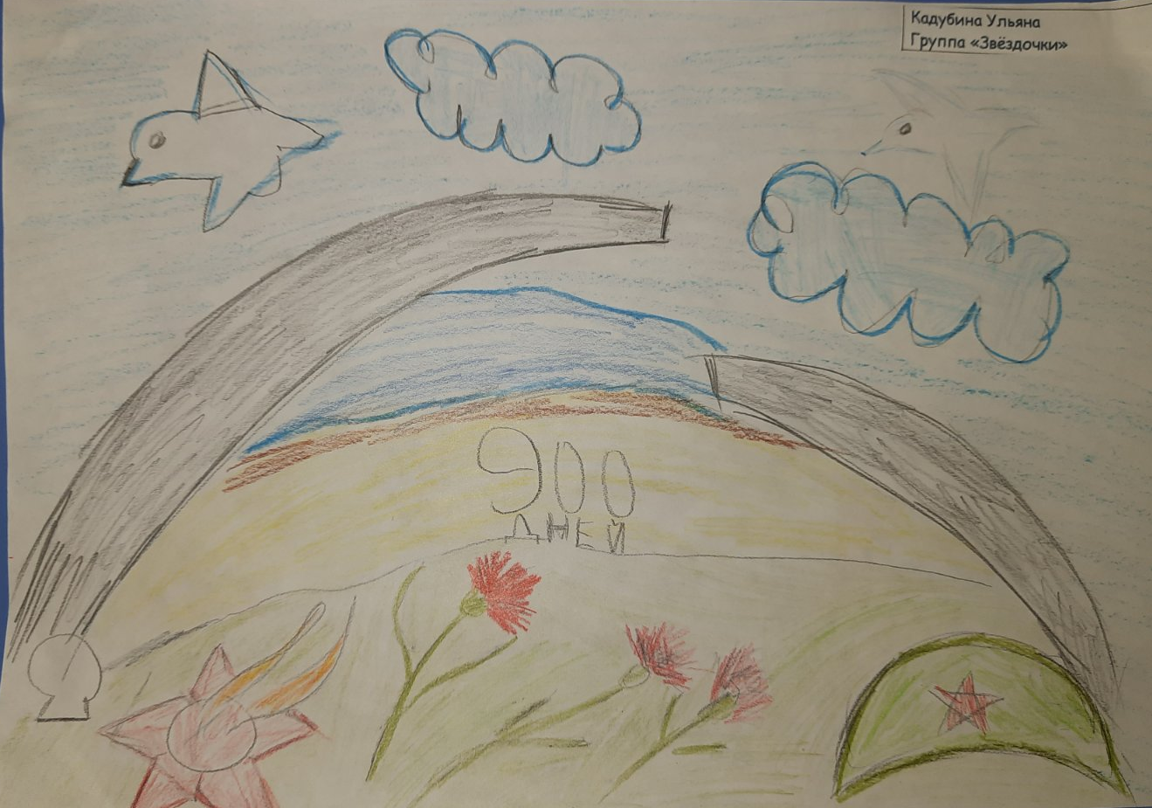
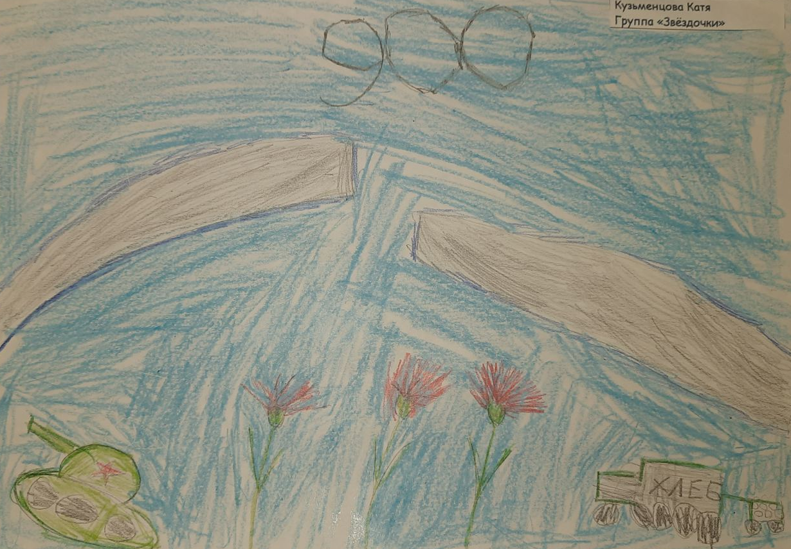
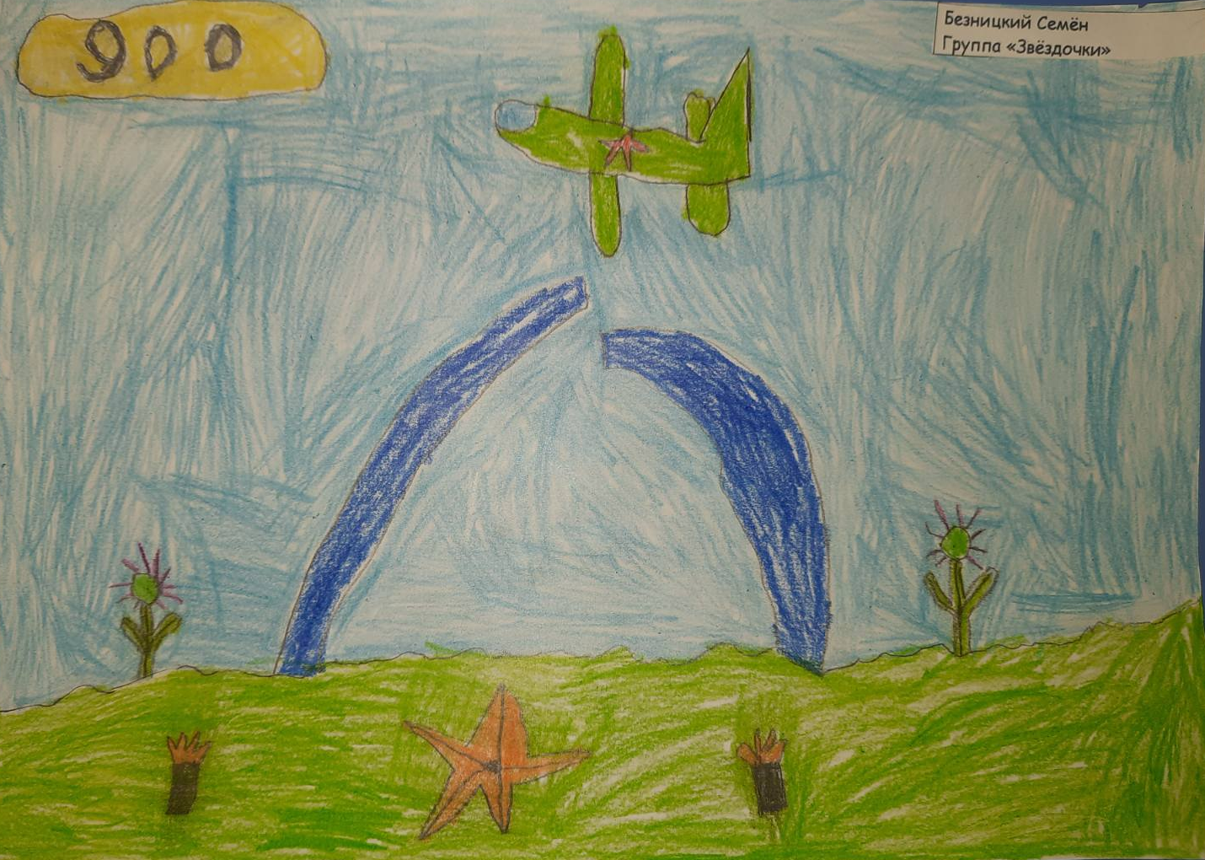
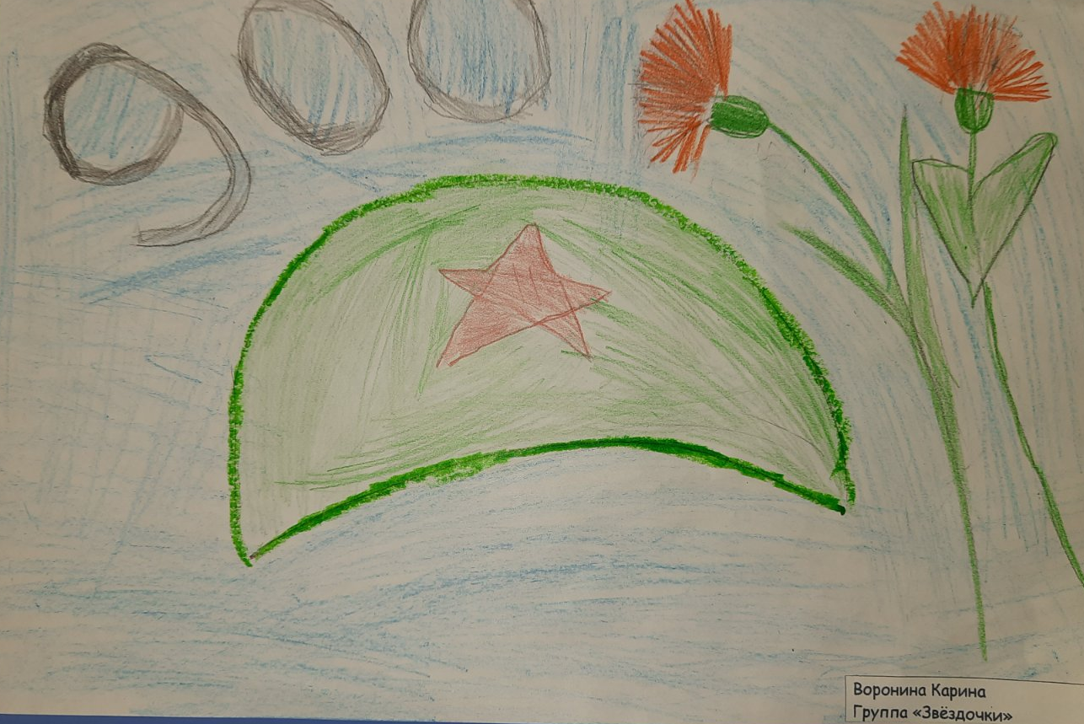
Выставка рисунков «900 дней»

Slide 5
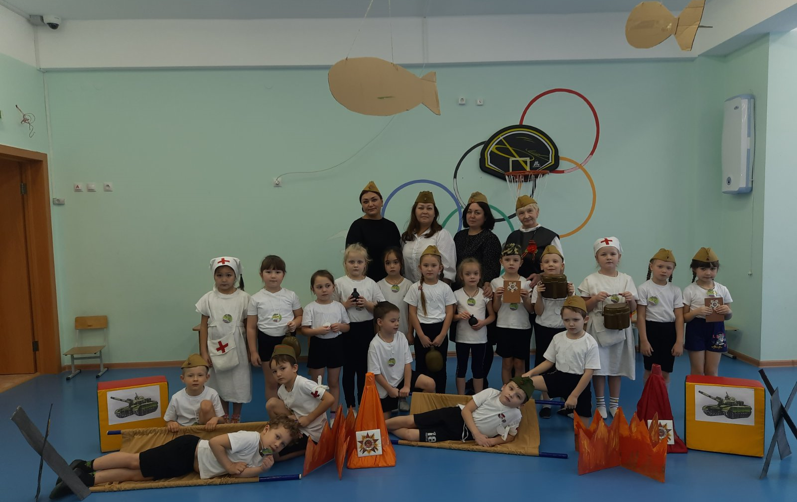
https://vk.com/video-216191245_456239041
В рамках проекта, 26 января, в канун празднования 80-летия снятия блокады Ленинграда, в группе "Звёздочки" с привлечением ребят из группы "Дельфинчики" провели Военно-патриотические эстафеты.

Slide 6
Литературным вечером "Непобедимый город на Неве" завершился краткосрочный информационный проект "Дни воинской славы: 27 января - День полного освобождения Ленинграда от фашистской блокады" в подготовительной группе "Звёздочки« (с участием группы «Дельфинчики)

Slide 7
Спасибо за внимание!

